Slide 1
SurgicalSAM: Efficient Class Promptable Surgical Instrument Segmentation (AAAI 2024)
2024.06.24
Seungha Noh
Department of Computer Science

Slide 2
Contents
Introduction
Related Work
Proposed Method
Experiments
Conclusion
Notes:
목차는 다음과 같습니다.

Slide 3
1. Introduction

Slide 4
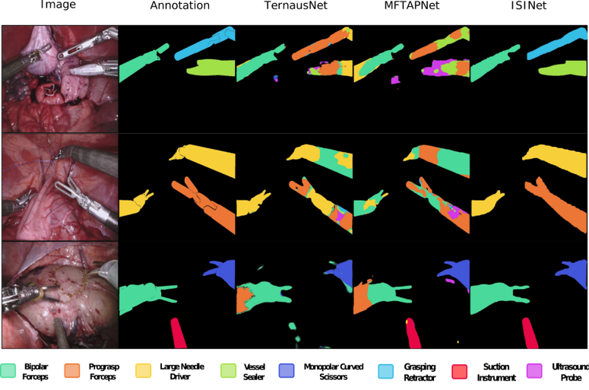
Introduction
Background
Surgical Instrument Segmentation (SIS)
수술 장면에서, 수술 기구들을 분할하는 작업
수술 보조 (Surgical Assistance) 및 첨단 컴퓨터 보조 수술 시스템 (Advanced CAOS) 개발에 필수적임
다양한 딥러닝 기반의 방법론들이 연구되고 있음
하지만, 기존의 모델들은 한계점을 가지고 있음
모델의 전체 파라미터를 SIS dataset으로 학습시킴 (fully training) ➔ 비효율적인 학습 방식
SIS dataset 규모 부족 ➔ 일반화 성능 부족

Slide 5
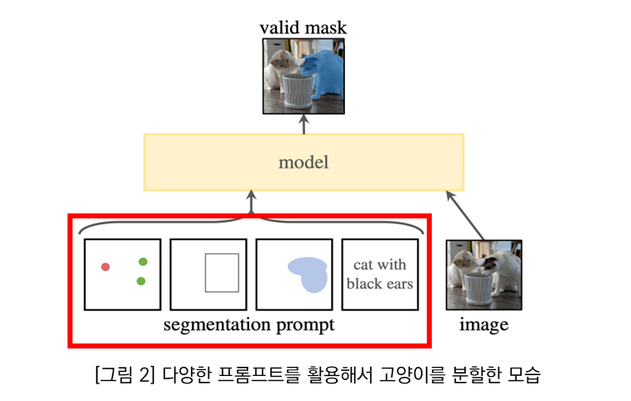
Introduction
Background
Segment Anything Model 의 등장
Segment Anything Model (SAM)
이미지 분할 전용 파운데이션 모델
주요 특징 1) 뛰어난 제로샷 성능, 일반화 성능, 단순한 구조
주요 특징 2) 프롬프트 라는 개념을 도입하여, 사용자가 입력한 프롬프트에 부합하는 영역을 분할
➔ SAM을 의료 도메인에 적용하려는 다양한 연구들이 등장

Slide 6
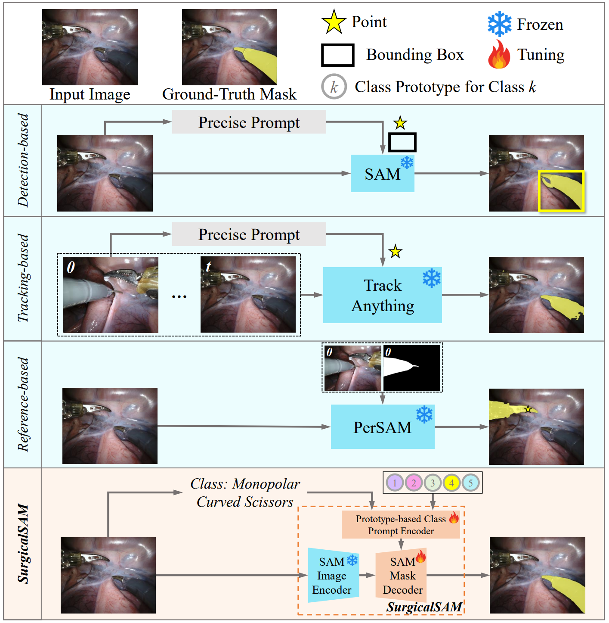


Introduction
Background
Problem 1. 자연 영상과 의료 영상 간의 domain gap
SAM의 사전학습 데이터셋에는 의료 데이터가 현저히 적음
의료 이미지와 일반 이미지 간의 도메인 특성 차이가 존재함 (텍스처, 조명, 구조 등)
➔ SAM의 의료 작업으로의 직접적인 일반화(Direct Generalization)를 방해하는 주요 요인으로 작용
특히, 수술 기구 (Surgical Instrument)에서의 어려움
Surgical instrument (수술 기구)는 일반 이미지의 객체들과 확연히 다른 외형을 가짐
복잡한 해부학적 배경 (Anatomical Background)
예측 불가능한 조직, 혈액 등으로 인한 가림(occlusion)
수술 기구간의 높은 외형 유사성
서로 다른 수술 기구들이 외형적으로 매우 유사하여 구분이 어려움
Contours 불명확
Contours 불명확
Class 잘못 예측
Zero-shot 성능 평가에서, 기존의 SAM기반의 SIS 모델들은 inferior 결과를 보임
(zero-shot 성능 평가)

Slide 7
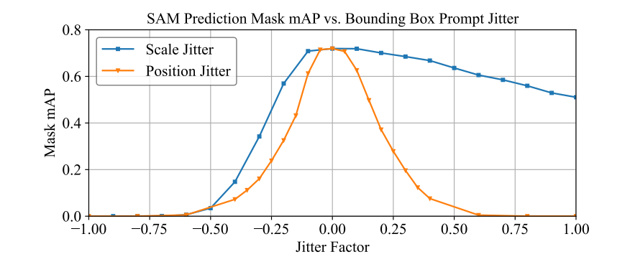
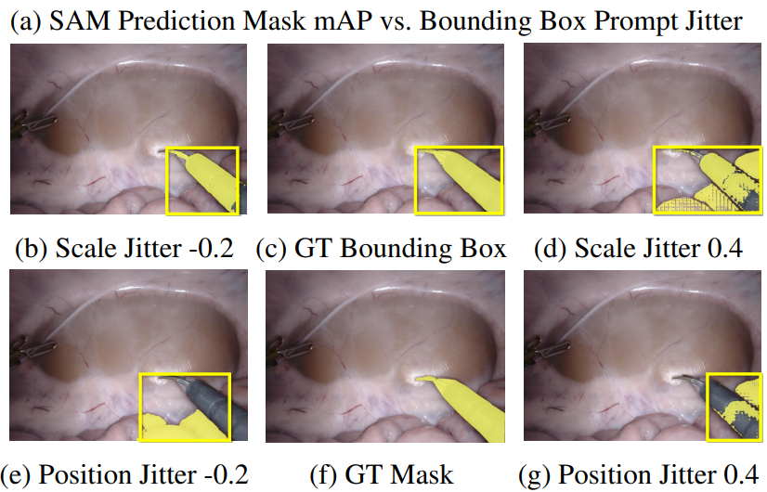
Introduction
Background
Problem 2. SAM의 프롬프트 의존성 및 민감도
SAM은 입력되는 프롬프트(point, bounding box 등)의 위치에 매우 예민
매우 미세한(minor) 프롬프트 변동(jitter)이라 할지라도, 최종 분할 성능에 큰 저하를 보임
기존 방법론들의 한계
프롬프트 의존성을 해결하기 위해 기존 방법들은 주로 복잡한 Multi-stage Pipeline을 사용
Ex. Manual guidance or well-performing specialist detector (YOLO, ..) 를 통해 정확한 Point/Bounding Box 프롬프트를 제공
➔ 이는 오히려 SAM이 수술 도메인(Surgical Domain)에서 End-to-End 시스템으로 활용되는 데 방해요소로 작용
(프롬프트의 품질 변화에 따른 최종 분할 성능 변화)

Slide 8
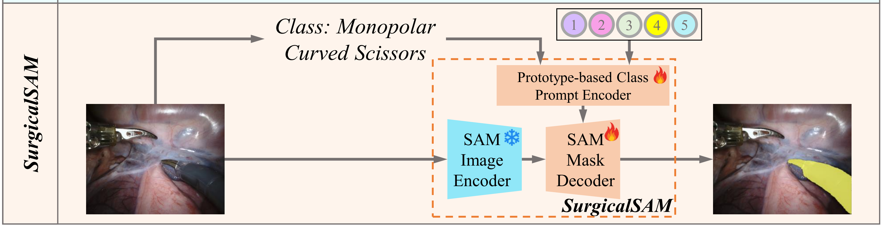
Introduction
SurgicalSAM
End-to-end approach
Problem 1 : surgical-natural domain gap
➔ SAM의 사전 학습된 Image Encoder는 유지하고, 수술 도메인에 특화되도록 Prompt Encoder와 Mask Decoder를 새롭게 학습하여 SAM의 사전 지식을 수술 도메인에 통합(Integrate)
Problem 2: Point/Bbox Prompt 민감성
➔ “Lightweight Prototype-based Class Prompt Encoder" 제안
➔ latent prompt embeddings를 바로 생성하여, 수동적인 point 또는 bounding box 입력의 필요성을 완전히 제거

Slide 9
2. Method

Slide 10
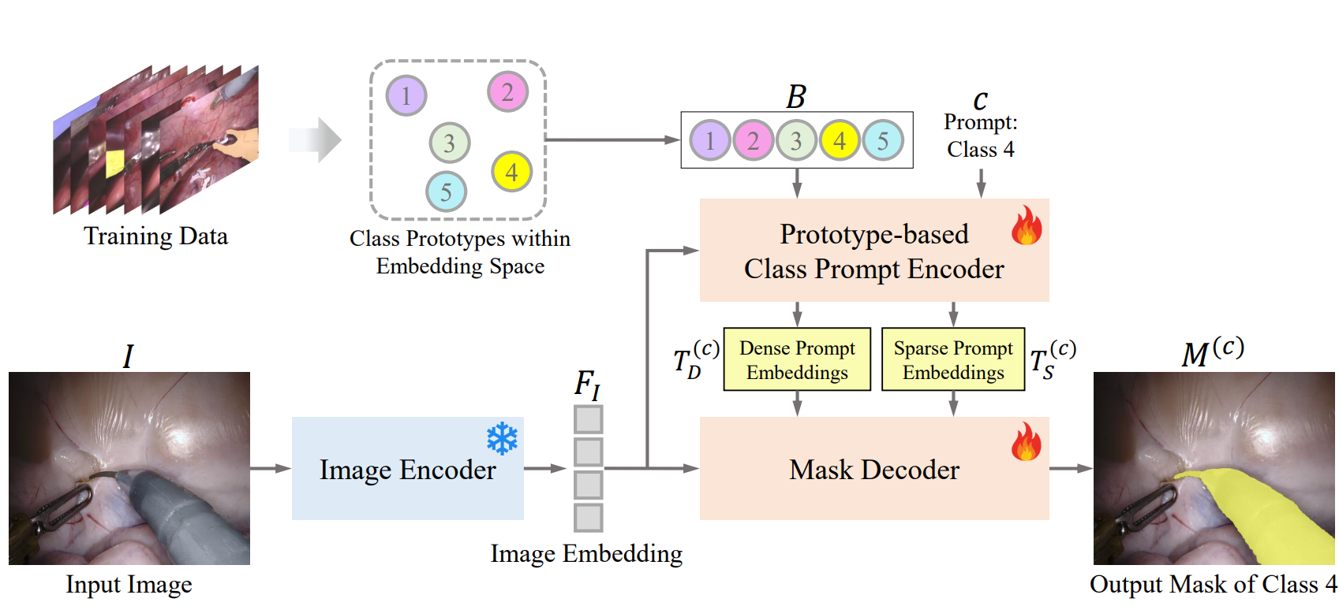

Method
Overview
핵심 목표: Class-Promptable Surgical Instrument Segmentation
사용자가 입력하는 class $c$에 부합하는 마스크 $M^{(c)}$를 자동으로 생성하는 것을 목표로 함
$$M^{(c)}=SurgicalSAM(I, c)$$
Input 2
Input 1
output

Slide 11
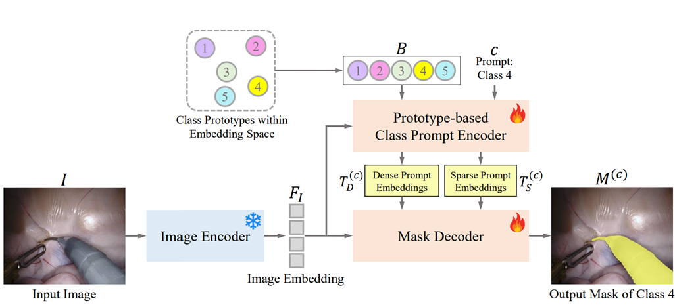

Method
Overview
구성요소
Image Encoder (사전 학습된 인코더 활용)
원본 이미지 $I$로부터 이미지 임베딩 $E_{I}$ 추출
Prototype-based Class Prompt Encoder
Class prototype $B$를 활용하여, mask decoder가 필요로 하는 두 가지 prompt embedding 생성
dense prompt embeddings : $T_{D}^{(C)}$
sparse prompt embeddings : $T_{S}^{(C)}$
Mask Decoder
이미지 임베딩 $E_{I}$와 prompt embeddings ($T_{D}^{(C)}$ , $T_{S}^{(C)}$)를 활용하여 최종 마스크 $M^{(c)}$ 예측
(2)
(1)
(3)

Slide 12
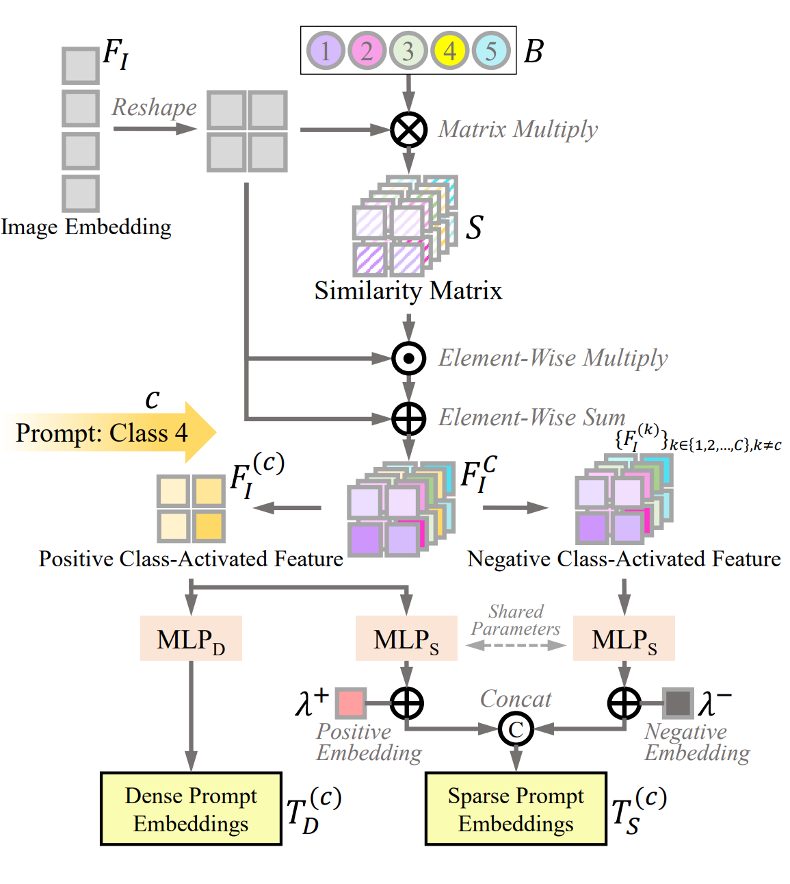

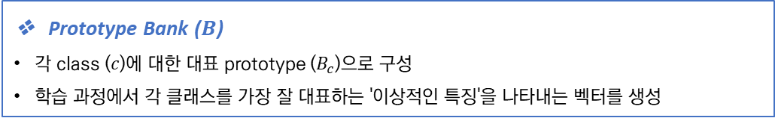

Method
Prototype-based Class Prompt Encoder
Class prototype를 활용하여, 이미지 임베딩 $F_{I}$​로부터 클래스별 특징을 활성화하고, 이를 mask decoder에 전달할 프롬프트로 변환
Prototype bank
❖ Prototype Bank ($B$)
각 class ($c$)에 대한 대표 prototype ($B_{c}$)으로 구성
학습 과정에서 각 클래스를 가장 잘 대표하는 '이상적인 특징'을 나타내는 벡터를 생성
[C, d]
❶
각 클래스별 Similarity matrix (${ S}^{(k)}$) 추출
이미지 내에서 각 클래스에 해당하는 영역을 공간적으로 활성화
$S^{(k)}=F_{I}×B^{(k)},$ for $k∈\left\{1,2,…,C\right\}$
Class-activated feature ($F_{I}^{C}$ ) 생성
원본 이미지 임베딩 $F_{I}$​에서 특정 클래스 $k$의 특징을 강조한 클래스 활성화 특징(Class-activated Feature) $F_{I}^{\left(k\right)}$​를 생성
$$F_{I}^{C}=concat\left(\left\{F_{I}^{\left(k\right)}\right\}k∈\left\{1,2,…,C\right\}\right)∈ℝ^{C×h×w×d}$$
$F_{I}^{(k)}=F_{I} ° S^{(k)}+F_{I}$ $,$ for $k∈\left\{1,2,…,C\right\}$
[h, w, d]
[h, w, C]
❷
Class-activated Feature
[C, h, w, d]

Slide 13


Method
Prototype-based Class Prompt Encoder
Prototype bank
Class-activated feature의 Positive/Negative 분리
목표: 유사한 기구 클래스(high similarity instrument classes) 간의 차이를 효과적으로 구별할 수 있도록 더욱 강건한 프롬프트 표현을 생성
Sparse/Dense prompt embedding으로 변환
분리된 Class-activated Feature를 마스크 디코더가 활용할 수 있는 Dense 및 Sparse Prompt Embedding으로 변환
Dense prompt : foreground mask로서, positive cues 제공
$$T_{D}^{(c)}=g_{D}(ReLU(f_{D}(F_{I}^{(c)})))$$
$MLP_{D}$ : 2 linear projection functions로 구성
Sparse prompt : positive cues (foreground points) + negative cues (negative points)
$${\hat{T}}_{S}^{C}=g_{S}\left(ReLU\left(f_{S}\left(F_{I}^{C}\right)\right)\right)∈ℝ^{C×n×d}$$
$MLP_{S}$ : 2 linear projection functions로 구성
$T_{s}^{(c)}=concat\left(\left\{{\hat{T}}_{S}^{(c)}+ 𝕝\left(k=c\right)λ^{+}+(1−𝕝\left(k=c\right))λ^{−}\right\}\right),$ for $k∈\left\{1,2,…,C\right\}$
Negative/Positive를 구별해주기 위해, positive/negative point embedding를 더함
[C, d]
❖ Class-activated feature는 dense/sparse prompt embedding 형태로 변환되어 사용
[h, w, d]
[h,w,C]
❸
[1, h, w, d]
[C-1, h, w, d]
🔥
🔥
🔥
❹
[h, w, d]
[C, n, d]
$n$ : 각 class당 point 개수

Slide 14
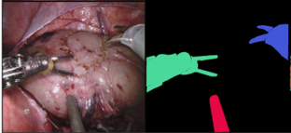
Method
Contrastive Prototype Learning
제안하는 방법론은 프로토타입이 수술 기구의 위치를 정확하게 활성화(activation)하고 해당 기구를 명확히 식별해야 함
하지만, 외형이 유사한 수술 기구들이 많음
➔ 이러한 시각적 유사성은 Prototype이 '판별자(discriminator)'로서의 역할을 충실히 수행하기 어렵게 함
이를 해결하기 위해, 클래스 프로토타입 간의 구별 능력(판별력)을 높이기 위한 prototype contrastive learning 제안
즉, Contrastive learning을 통해 각 클래스의 prototype이 해당 클래스 고유의 특징을 더 잘 나타내고, 다른 클래스들과는 명확히 구분되도록 학습
Bipolar
forceps
Monopolar curved scissors

Slide 15
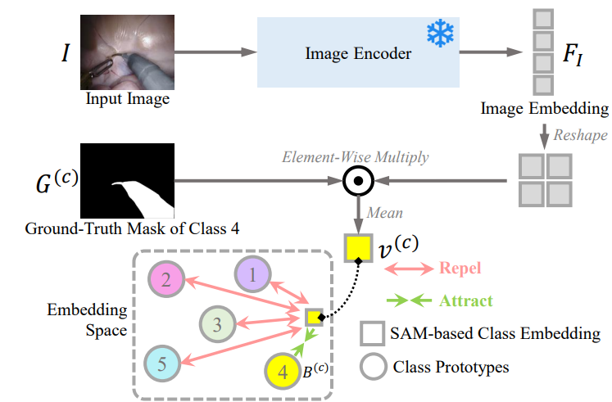

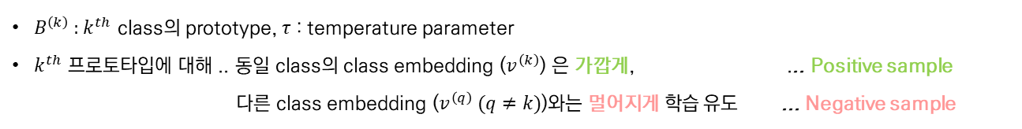
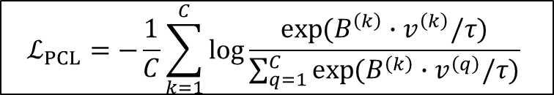

Method
Prototype Contrastive Learning (PCL)
class prototype간의 구별을 뚜렷이 하고, (➔ prototype의 판별력 강화)하기 위한 prototype contrastive learning ($𝓛_{PCL}$) 제안
Info-NCE Loss 기반
Class Prototypes - Anchor로 간주 | SAM-based Class Embedding - Sample로 간주
SAM-based Class Embedding
특정 클래스 $c$에 해당하는 이미지 영역의 시각적 특징을 압축하여 표현한 벡터
$$v^{(c)}=\frac{\sum_{i}^{hw}{(F_{I}°G^{(c)})}}{\sum_{i}^{hw}{G^{(c)}}}$$
$$ℒ_{PCL}=−\frac{1}{C}\sum_{k=1}^{C}{\log{\frac{\exp{(B^{\left(k\right)}∙v^{\left(k\right)}/τ)}}{\sum_{q=1}^{C}{\exp{(B^{\left(k\right)}∙v^{\left(q\right)}/τ)}}}}}$$
$B^{\left(k\right)}$ : $k^{th}$ class의 prototype, $τ$ : temperature parameter
$k^{th}$ 프로토타입에 대해 .. 동일 class의 class embedding ($v^{\left(k\right)}$) 은 가깝게, ... Positive sample
다른 class embedding ($v^{\left(q\right)} (q≠k)$)와는 멀어지게 학습 유도 ... Negative sample

Slide 16


Method
Training Objective
Image encoder는 freeze
오직, lightweight prototype-based prompt encoder & Mask Decoder만 학습
최종 Training Loss
최종 마스크를 학습하기 위한 Segmentation loss와 prototype 학습을 위한 contrastive loss 함께 사용
$$ℒ_{total}=ℒ_{DICE}+ℒ_{PCL}$$
$$𝓛_{DICE}$$

Slide 17
4. Experiments
Notes:
세미나용 발표자료
Division of AI & Computer Engineering – 학부
Department of Computer Science – 대학원

Slide 18
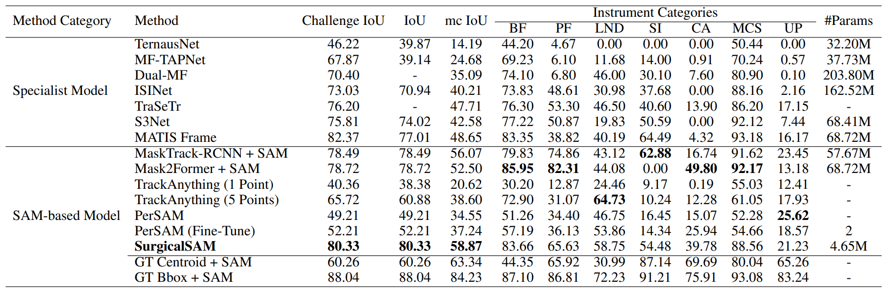
Experiments
Comparative Results on the EndoVis2018 dataset
SurgicalSAM이 기존 SAM 기반 모델들의 성능을 능가함
특히, 매우 적은 수의 parameter만을 학습함에도 불구하고, specialist 모델들과 비슷하거나 더 높은 성능을 보임
Tunable params
➔ Fully training

Slide 19
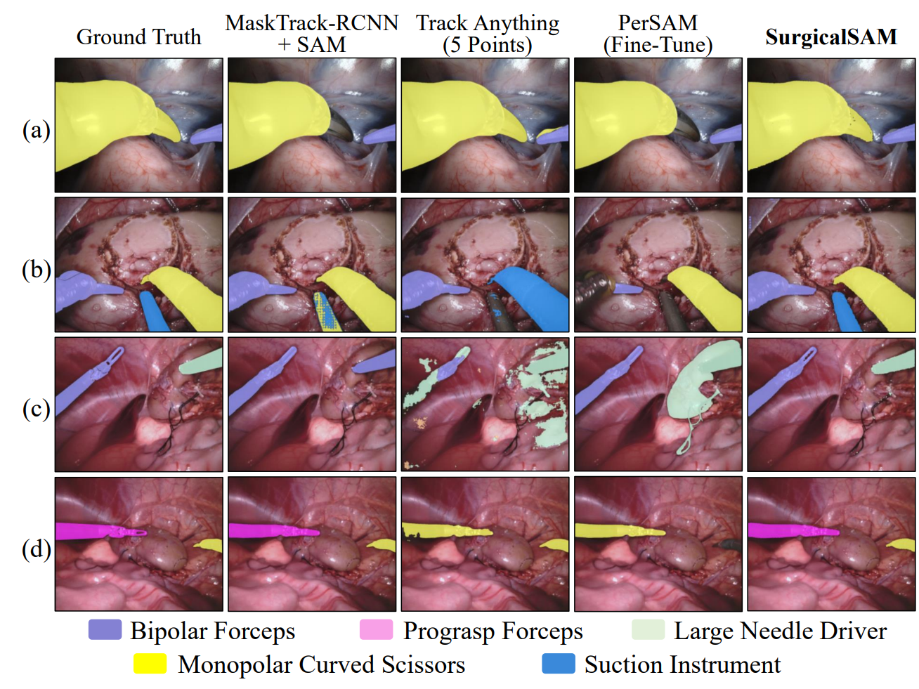
Experiments
Comparative Results on the EndoVis2018 dataset
SurgicalSAM은 다른 모델들에 비해 GT에 가장 근접한 마스크를 예측함
특히, PerSAM이 놓쳤던 기구들도 올바르게 식별해서 마스크를 예측함

Slide 20
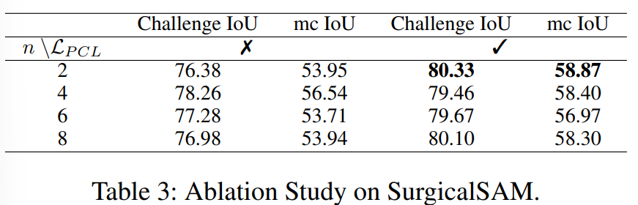

Experiments
Ablation Study
Contrastive Prototype Learning ($ℒ_{PCL}$)의 영향
대조 학습은 더 판별력 있는(discriminative) 클래스 프로토타입을 만들어, 전반적인 분할 성능을 크게 향상됨을 볼 수 있음
Point prompt 개수 (n) 의 영향
Point prompt의 개수가 변하더라도 눈에 띄는 성능 변화는 보이지 않음
이는 기존 SAM과는 달리, 제공하는 point의 개수에 모델이 민감하게 반응하지 않음을 의미
즉, SurgicalSAM이 prompt 개수에 덜 민감함을 의미 (→ 프롬프트 강건성)

Slide 21
5. Conclusion
Notes:
세미나용 발표자료
Division of AI & Computer Engineering – 학부
Department of Computer Science – 대학원

Slide 22
Conclusion
Conclusion
수술 기구 분할(SIS)을 위해 SAM을 효율적으로 튜닝하는 새로운 방법인 SurgicalSAM을 제안함
Class Prototype 기반 Prompt Encoder 도입
Class Prototype으로부터 prompt embedding을 직접 생성
수동 Point/Bounding Box 입력 및 별도의 Detector 필요성 제거
완전한 End-to-End 학습 파이프라인 구축 및 프롬프트 강건성 (Robustness) 향상
Class Prototype의 판별 능력 향상을 위한 Contrastive learning을 도입
외형이 유사한 수술도구 간에서도 판별 능력 강화
Notes:
본 연구에서는 초음파 영상의 한계점들을 극복하기 위해, 교차 모달리티 정렬(Cross-Modality Alignment)과 Two-way Cross-Attention을 기반으로 한 Auto-Prompt 모듈을 제안합니다.

